Slide 1

‘준’데렐라의 비닐 우산
지하철 우산 대여
공공 서비스
3조
발표: 서성준
제작: 곽서연, 신동건, 박형근
Notes:
안녕하세요! 발표를 시작하기에 앞서, 저희 3조의 팀명과 주제를 소개하도록 하겠습니다. 팀명은 준데렐라의 비닐우산이고, 주제는 지하철 우산 대여 공공 서비스입니다. 그리고 저는 이번 프로젝트에서 발표를 맡게 된 팀장 서성준이라고 합니다. 다음으로 저희 팀원을 소개하도록 하겠습니다. 백앤드와 db설계를 맡은 곽서연, 제안서 작성 및 ppt 자료조사와 제작을 맡은 신동건, 박형근이라고 합니다. 지금부터 발표를 시작하도록 하겠습니다.

Slide 2
맡은 역할
서 성 준
곽 서 연
신 동 건
박 형 근
Front-End
Back-End
Back-End
DB 설계
제안서 작성,
자료조사,
ppt 제작
제안서 작성,
자료조사,
ppt 제작

Slide 3
목차
1. 배경 및 필요성
2. 목표 & 주요 기능
3. 기술 및 플랫폼
4. 화면 구성
5. DB 설계도
6. 주요 코드 소개
7. 최종 결과물
8. 기대 효과
Notes:
발표 순서는 다음과 같습니다.

Slide 4
1. 배경 및 필요성

Slide 5
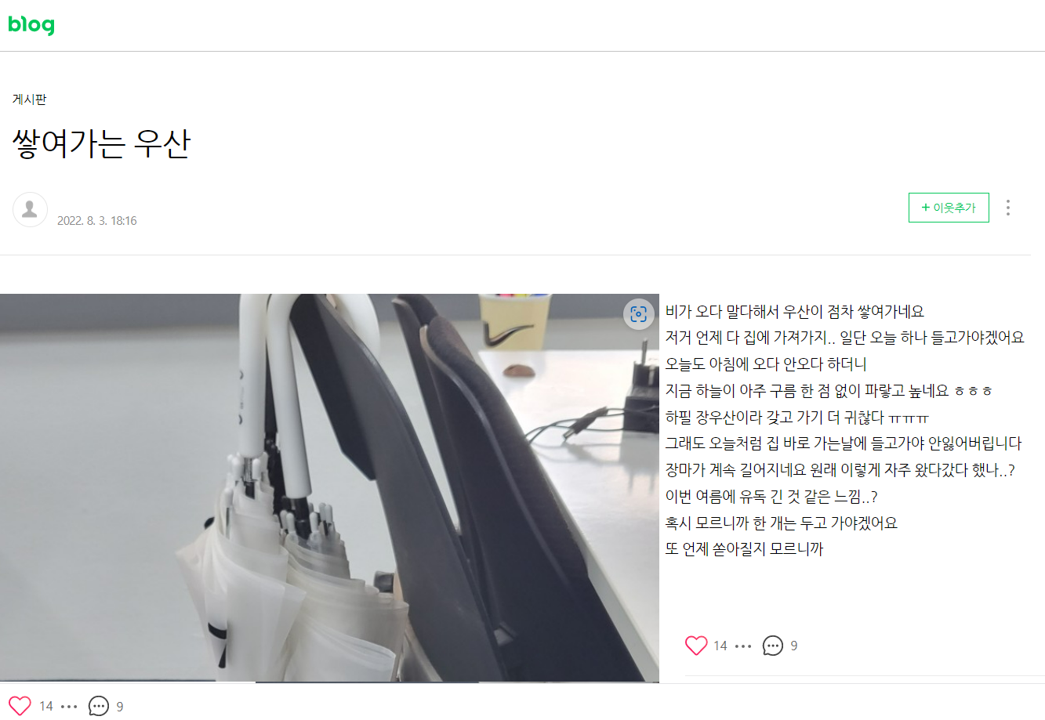
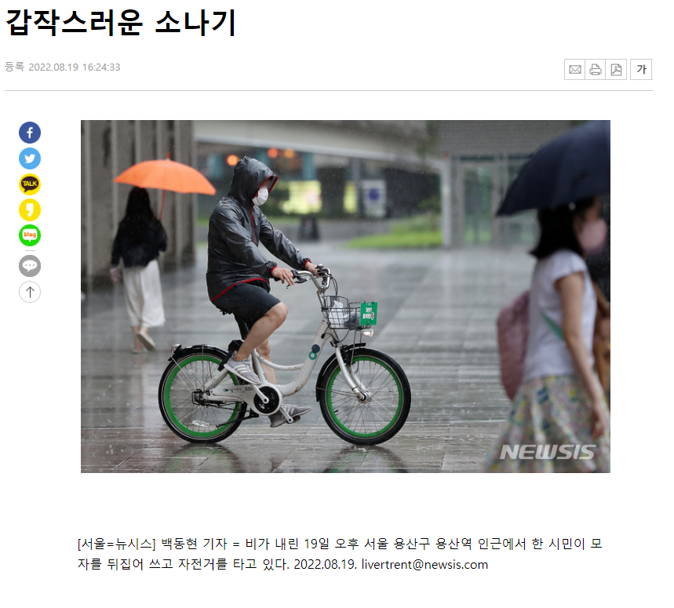
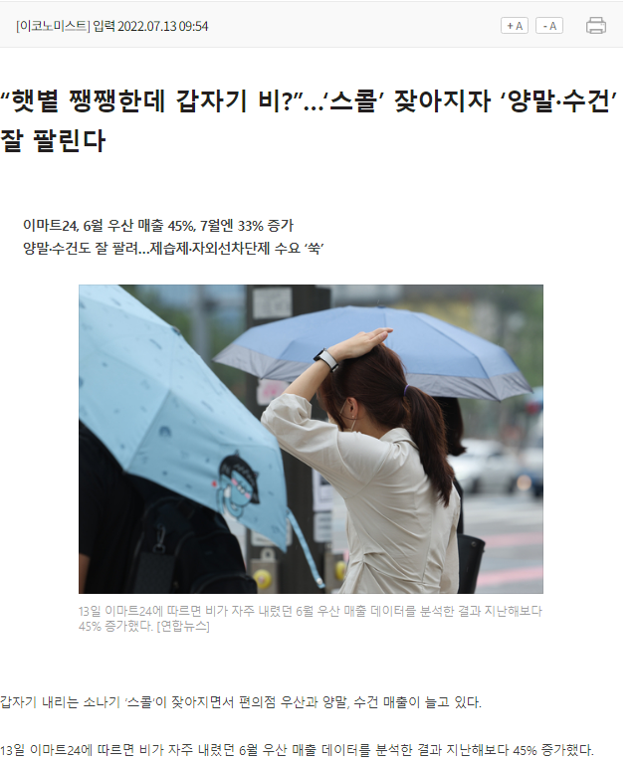
1. 배경 및 필요성
Notes:
여기 보이시는 이 기사는 갑작스러운 소나기에 따른 시민의 반응과 편의점 물건의 매출 증가에 관련된 기사입니다.
저희는 변덕스러운 날씨 때문에 자주 우산을 들고 다녀야 하는 불편함이 있습니다.
그리고 예상치 못한 소나기로 인해 비싼 돈을 주고 우산을 사야 하는 경제적 부담도 있습니다.
그렇게 우산을 사다보면, 불필요한 우산이 가정이나 회사에 방치되는 경우가 많이 생깁니다.
편의점 우산의 경우, 내구성이 좋지 않아 쉽게 망가지고 버려지는데 반해, 분리배출은 정말 어려운 물품이기 때문에 환경에도 좋지 않습니다.
마지막으로 국립기상과학원의 자료에 따르면 올해처럼 이상기후로 인해 앞으로 비가 더 자주 올 것으로 예상됩니다. 그러므로 저희 우산 대여 서비스를 많은 사람들이 필요로 하게 될 것입니다.

Slide 6
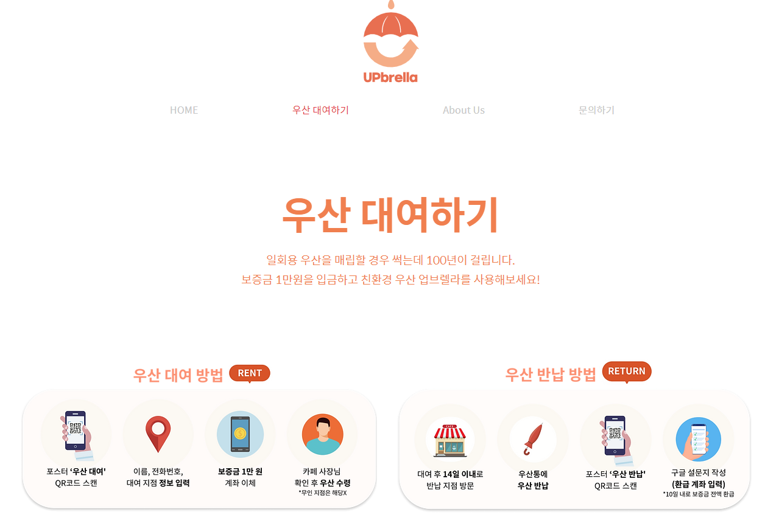
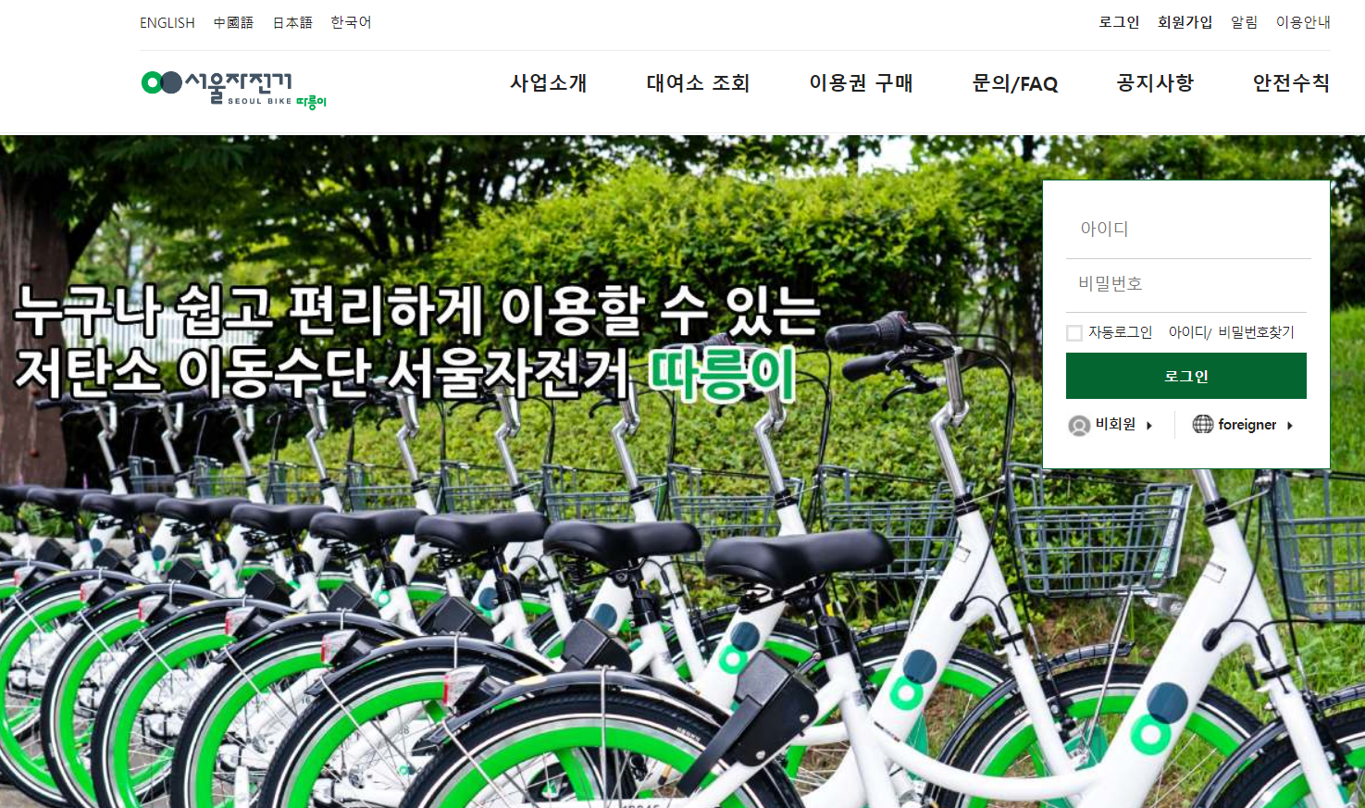
1. 배경 및 필요성 – 유사 사례
유사 서비스 - 업브렐라
유사 방향성 - 따릉이
Notes:
<업브렐라>
대여와 반납이 가능 한 장소가 매우 제한적이며 접근성이 낮음
그 이유는 연세대학교 학생들이 만든 사이트이기 때문에, 다른 외부인들이 접하기에는 어렵습니다.
그리고 대여가능한 우산의 개수를 미리 알기 어려우며 반드시 현장에 방문해야 함
또한 비싼 보증금으로 인한 부담감 역시 적지 않습니다.
<따릉이>
반면에 유사한 방향성을 가진 따릉이의 경우에는 매우 다양한 곳에서 누구나 이용이 가능하다는 장점이 있습니다.
또한 가격이 저렴하여 소비자가 보다 쉽게 접근할 수 있고, 전용 어플을 통해 서비스를 편리하게 이용할 수 있습니다.
이러한 따릉이의 긍정적인 방향성을 저희 프로젝트에도 반영할 필요가 있다고 느꼈습니다.

Slide 7
2. 목표 및 주요 기능

Slide 8
2. 목표 및 주요 기능
지하철 역 마다 우산 대여 공공 서비스 플랫폼 개발
우산 대여 / 반납
대여한 지하철역에 반납 / 반납 시간 끝나기 전에 반납한 경우 다시 대여 가능
우산 기부
우산 기부 1개 당 48시간 이용권 1개 증여
삼진 아웃 제도
경고 3번 시 1년간 대여 금지
Notes:
<목표>
지하철 역마다 우산 대여 공공 서비스 플랫폼 개발
우산 기부 시스템을 적용함으로써 우산의 재활용성을 높이고 환경오염 문제를 개선
시간제, 연/월 이용권, 연장권을 만들어 우산 대여 이용권을 판매
<주요 기능>
우산 대여 / 반납
원하는 이용권을 구매한 후, 지하철 역을 선택하여 우산을 대여하고 대여한 곳에서 반납
( ※ 단, 이용권 시간이 끝나기 전에 반납한 경우, 다른 곳에서 다시 대여 가능 )
우산 기부
가정에 있는 남은 우산을 기부하면 우산 1개당
48시간 이용권 1개를 증여
삼진 아웃 제도
반납 시간을 지키지 않고 반납했을 경우, 경고 1회
( ※ 경고 3번이 됐을 때 1년간 대여 금지 )

Slide 9

2. 목표 및 주요 기능 – 서비스 흐름도
Main
우산현황
대여관리
대여신청 회원
이용권 종류에 따른 처리
관리자
반납관리
일반/연체 회원
반납처리
기부관리
기부 현황 / 등록
회원정보 입력
기부처리
회원관리
회원정보 / 리뷰확인
리뷰 열람

Slide 10
2. 목표 및 주요 기능 – 서비스 흐름도
Main
공지 & 기부현황
우산대여
이용권/쿠폰 선택
지하철역 선택
대여신청
사용자
연장/신고
대여완료 회원
고장 및 분실 신고
연장권 구매
신고/연장권 처리
My Page
사용자 정보
우산리뷰
지하철역 별 리뷰
리뷰 열람 / 작성
리뷰처리

Slide 11
3. 기술 및 플랫폼

Slide 12





3. 기술 및 플랫폼

Slide 13
4. 화면 구성

Slide 14
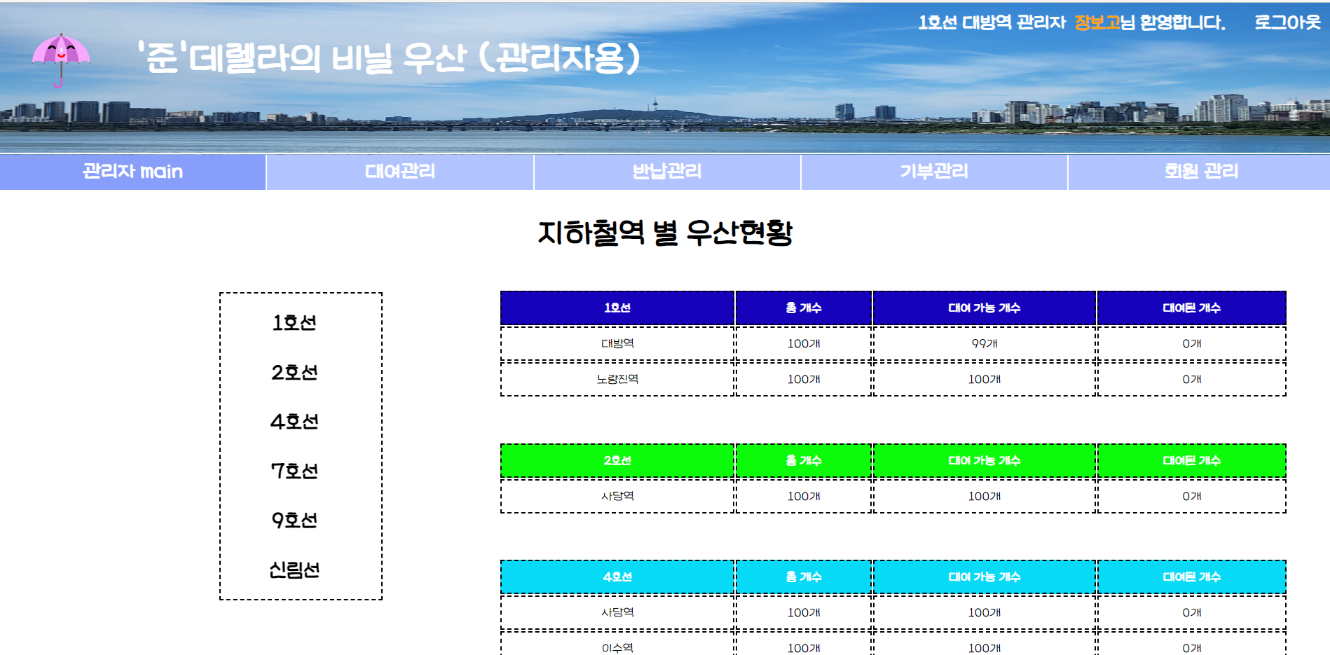
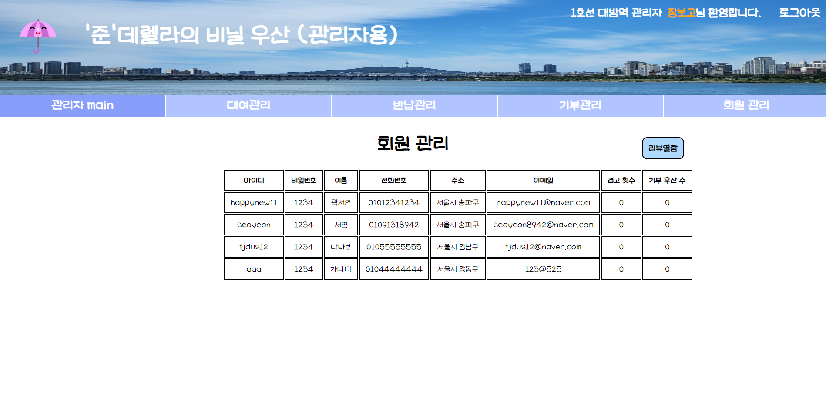
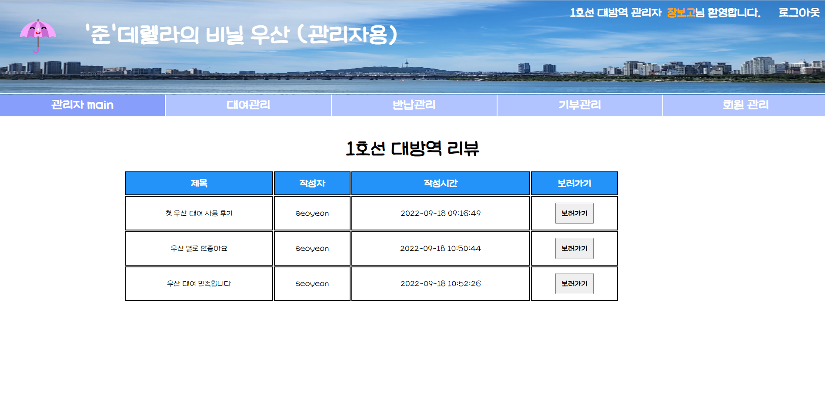
4. 화면 구성 (관리자)
관리자 main
회원 관리 / 리뷰 열람
Notes:
관리자 main페이지입니다.

Slide 15
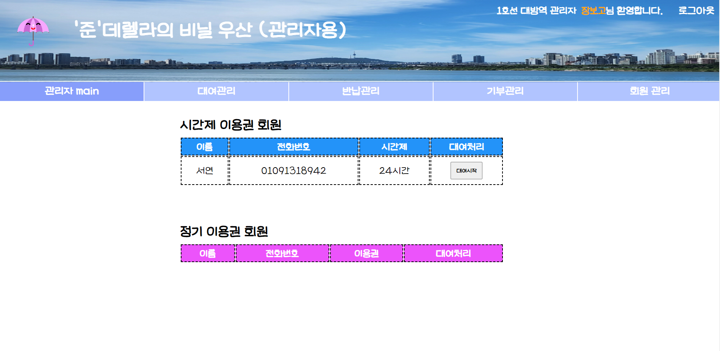
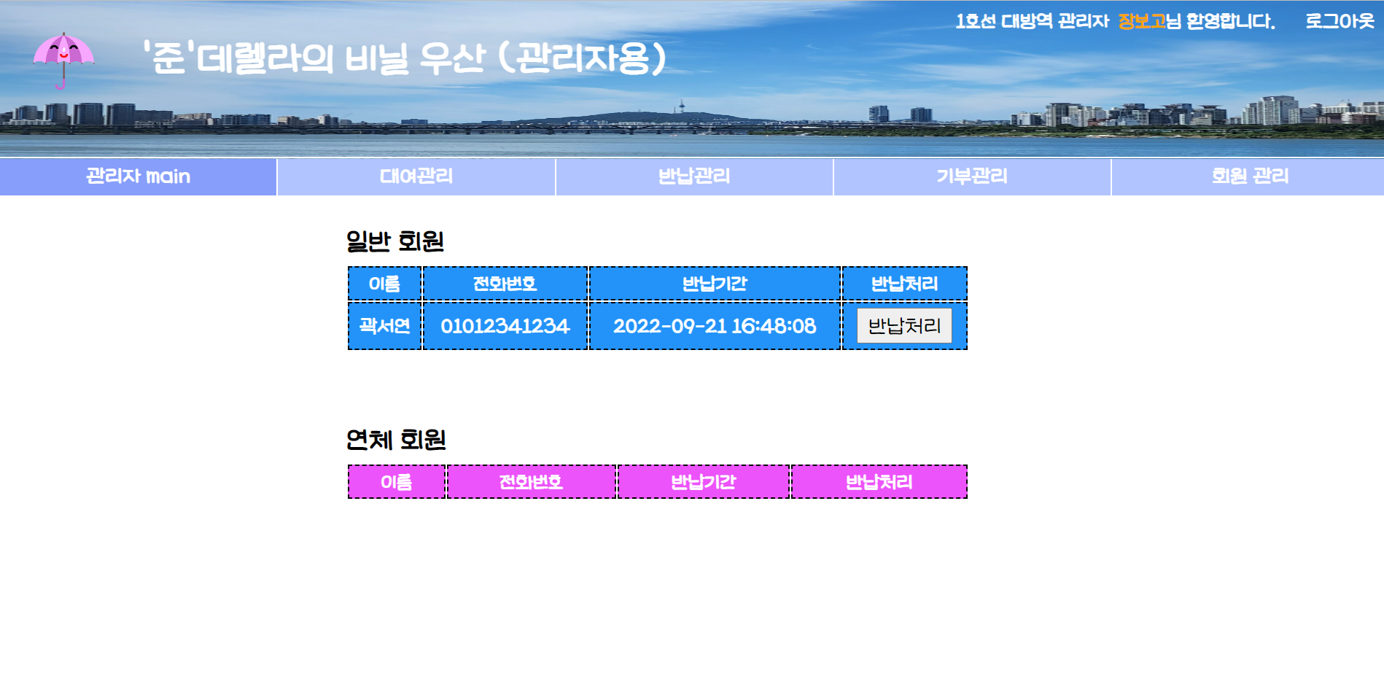
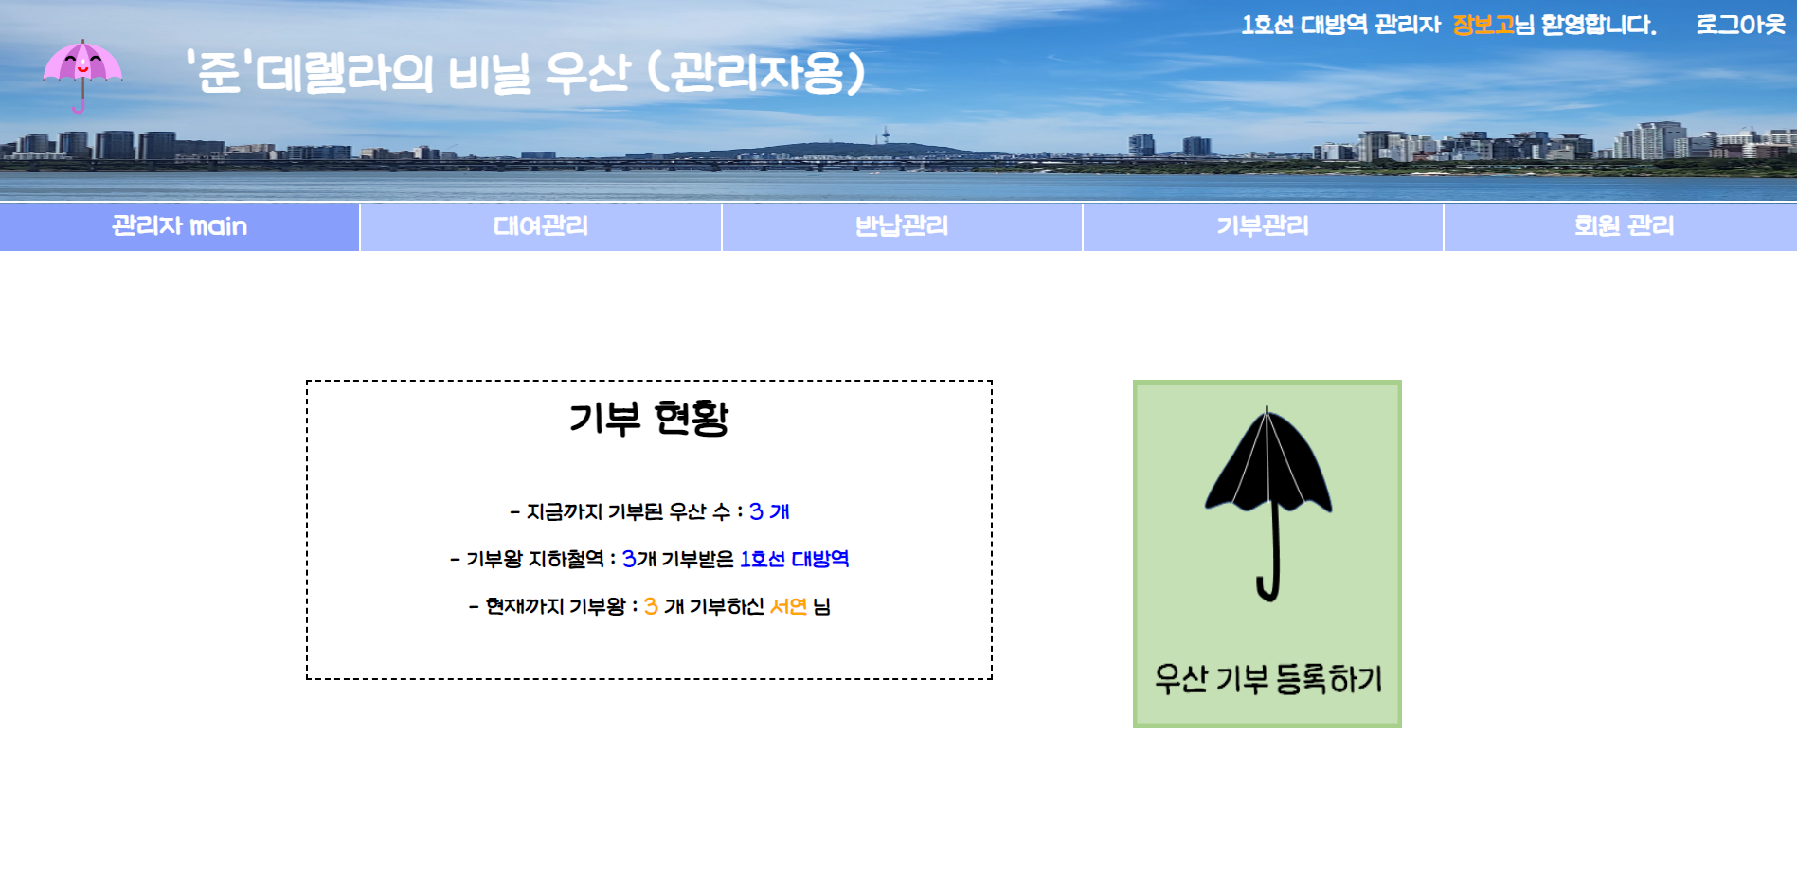
4. 화면 구성 (관리자)
대여관리
반납관리
기부관리

Slide 16
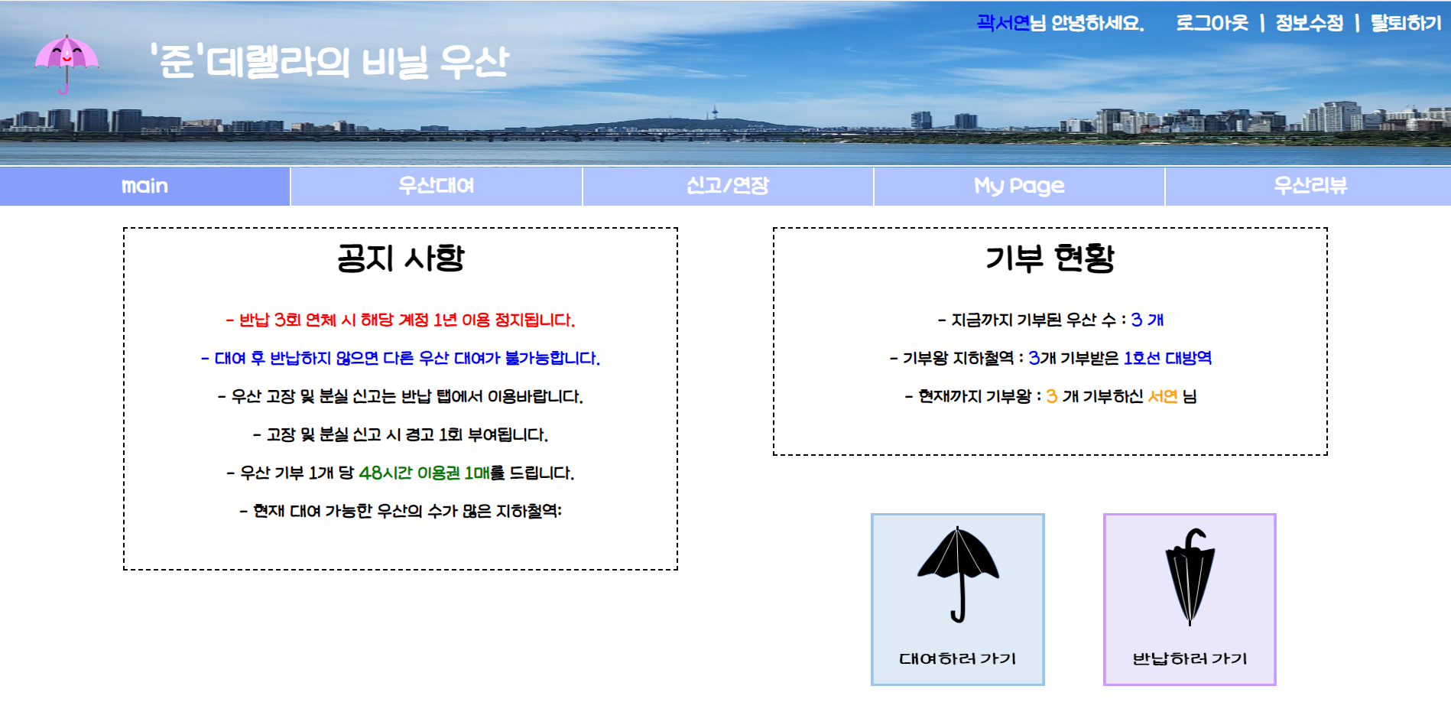
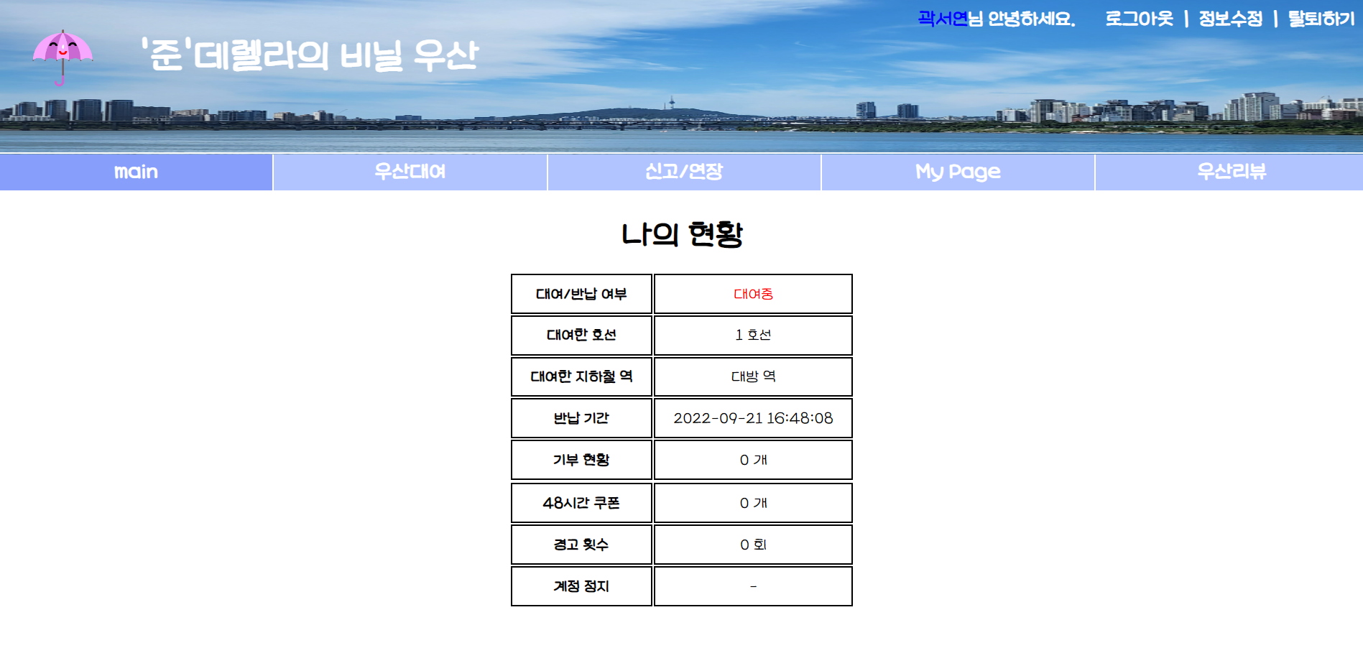
4. 화면 구성 (사용자)
사용자 main
My Page
Notes:
사용자 메인페이지입니다. 공지사항과 기부현황 그리고 대여와 연장을 할 수 있는 페이지입니다.
마이페이지입니다. 해당 사용자의 대여 정보 및 부가 정보를 확인할 수 있는 페이지입니다.

Slide 17
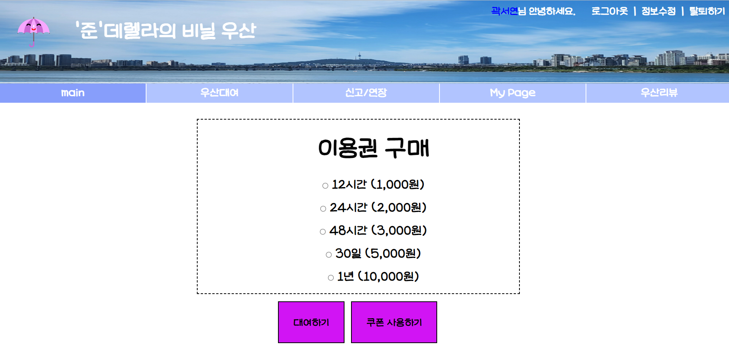
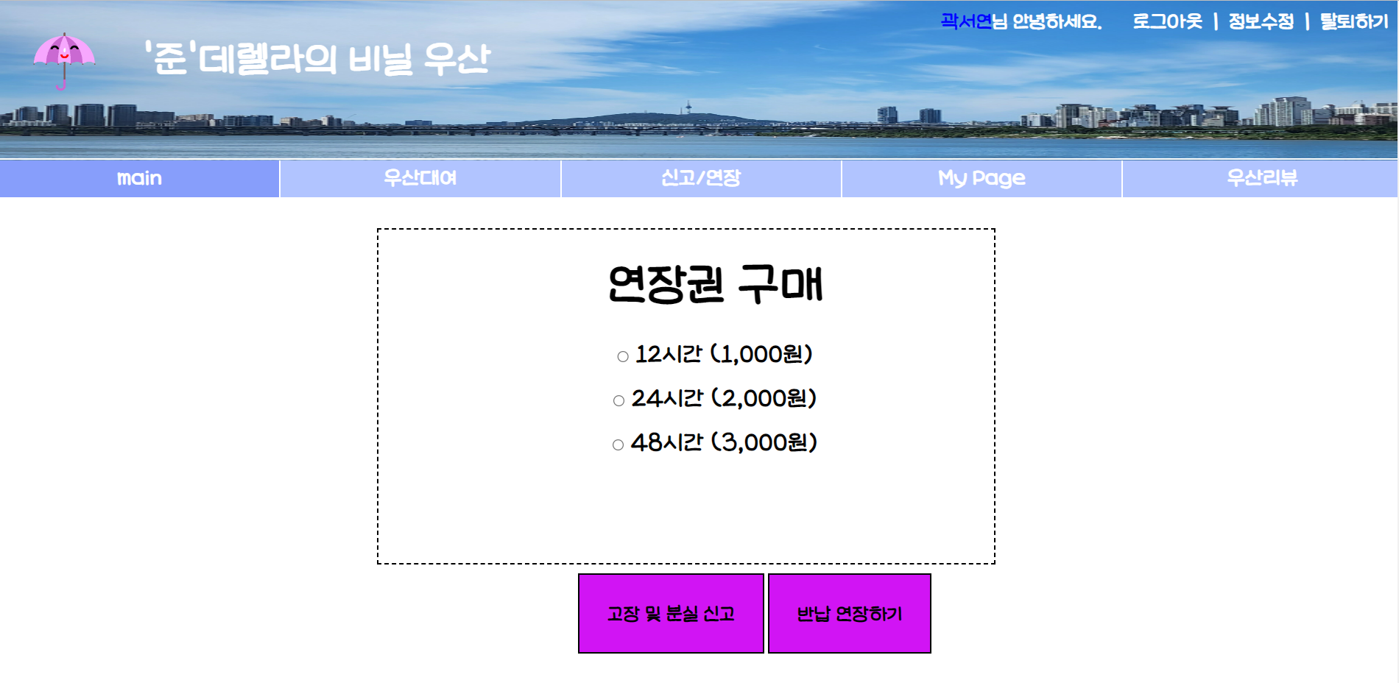
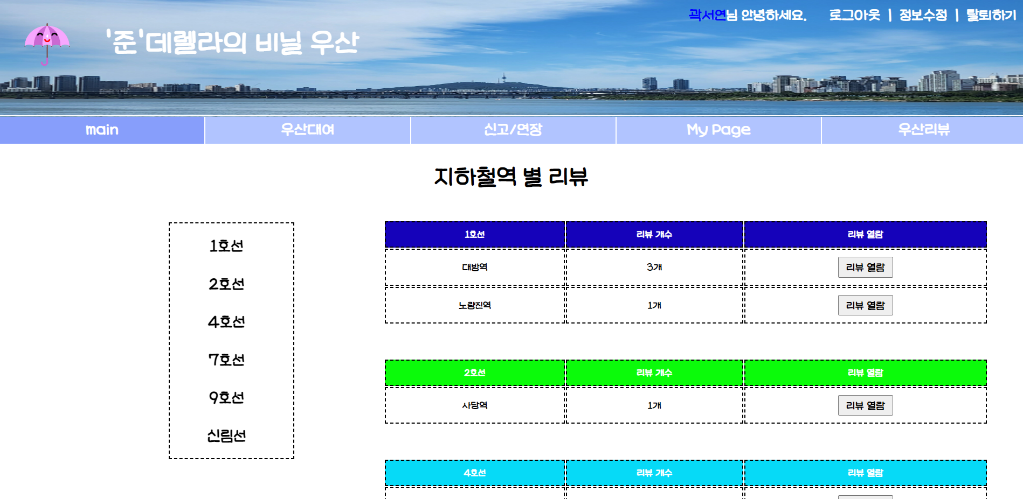
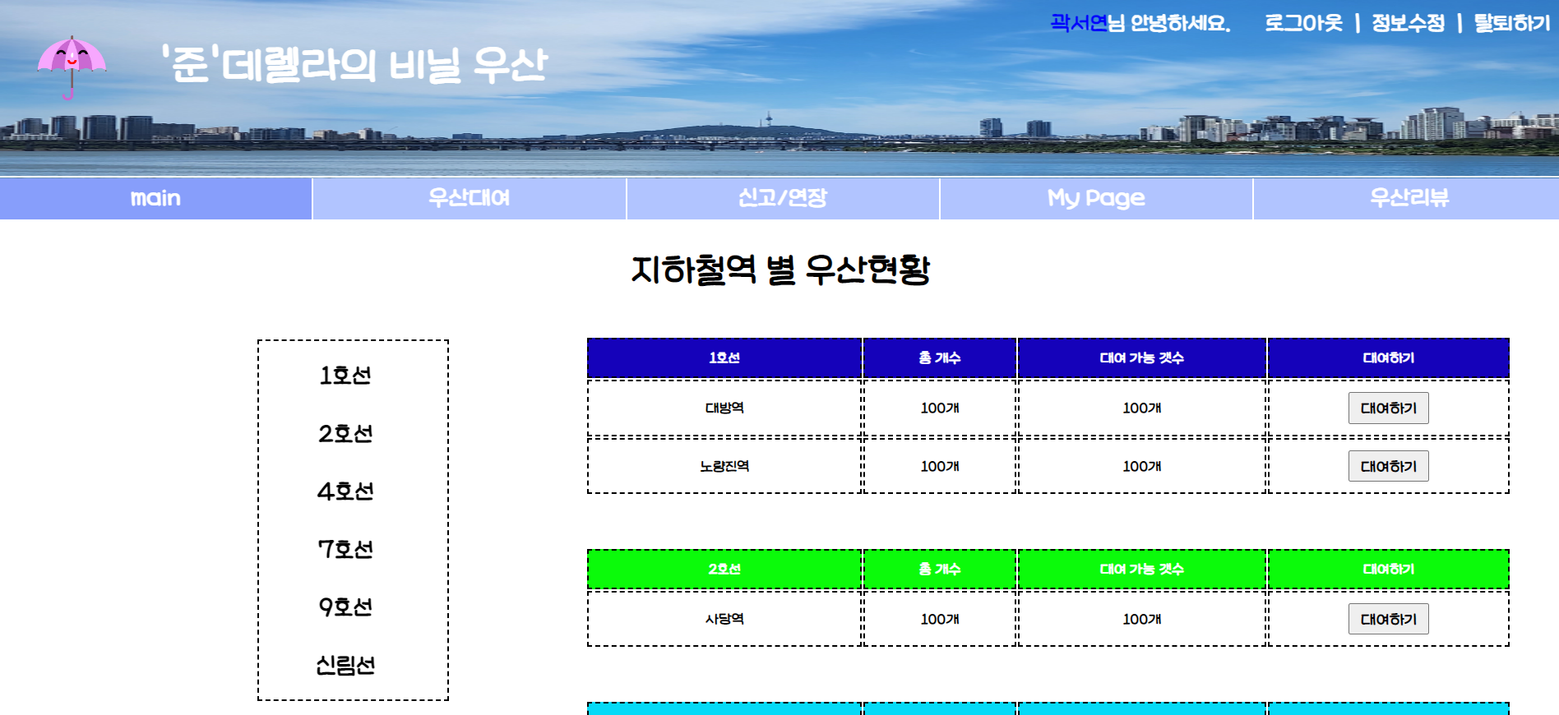
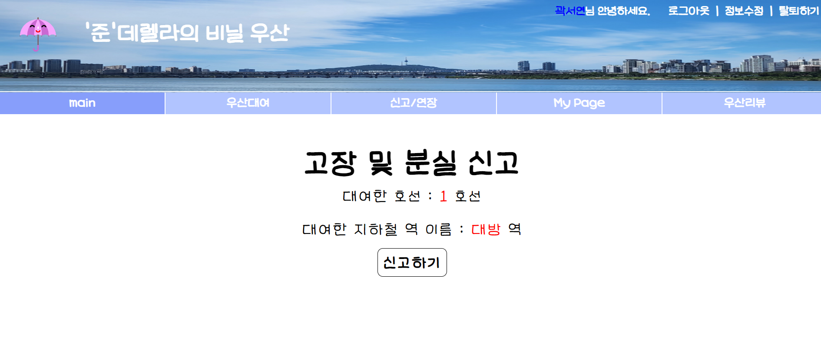
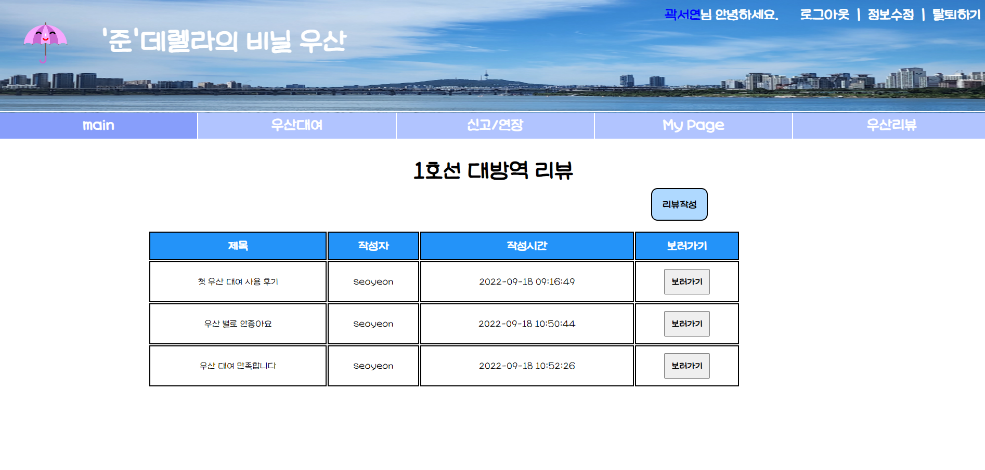
4. 화면 구성 (사용자)
우산대여
신고 /연장
우산리뷰
Notes:
우산대여 페이지입니다. 사용자가 이용권이나 쿠폰을 선택하고 원하는 지하철역에서 대여 신청을 할 수 있습니다.
신고연장 페이지입니다. 대여 신청이 완료된 사용자가 반납기간을 연장하거나 고장 및 분실 신고를 할 수 있는 페이지입니다.
우산리뷰 페이지입니다. 선택한 지하철역의 리뷰를 확인하고 작성할 수 있는 페이지입니다.

Slide 18
5. DB 설계도

Slide 19
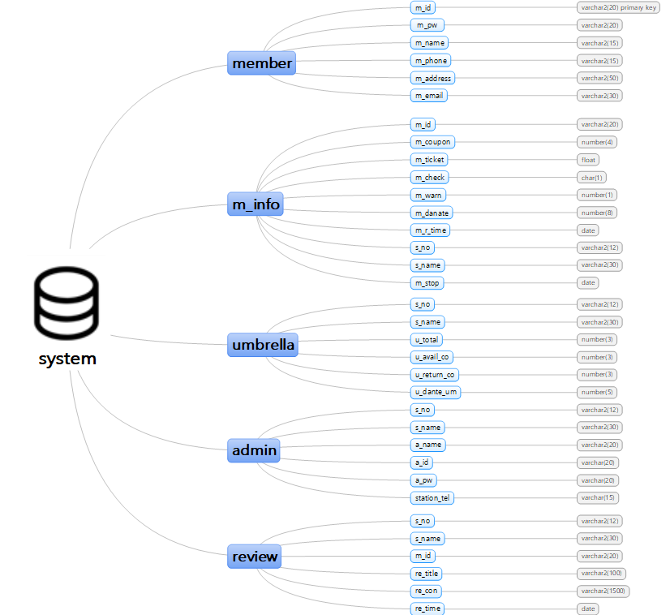
5. DB 설계도

Slide 20
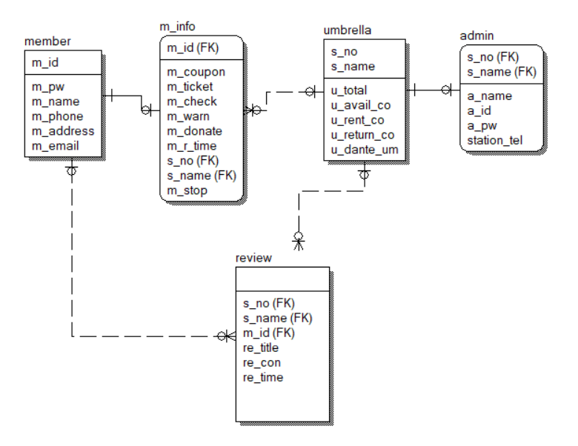
5. DB 설계도
회원
회원정보
우산
관리자
리뷰
Notes:
고유한 회원 아이디를 통해서 회원정보와 리뷰 테이블을 연결했습니다. 우산 테이블에 있는 호선과 지하철역을 다중 기본키로 묶어서 회원정보와 관리자, 리뷰 테이블을 연결했습니다.

Slide 21
6. 주요 코드 소개

Slide 22
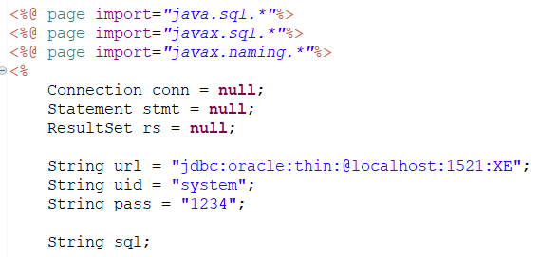
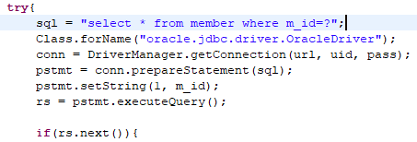
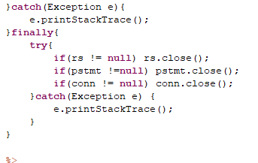
6. 주요 코드 소개 - jdbc 드라이버 로딩
Notes:
이 프로젝트를 하면서 가장 많이 사용했던 소스입니다.
JDBC 드라이버를 로딩함으로써 자바에서 DB의 데이터를 사용할 수 있게 하였습니다.

Slide 23
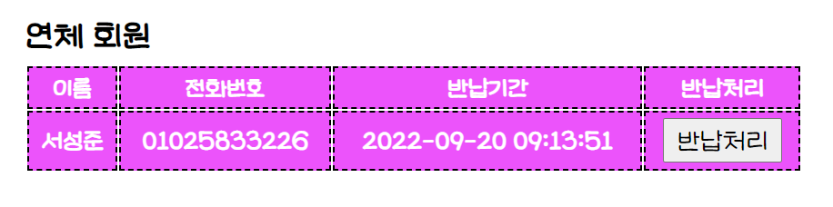
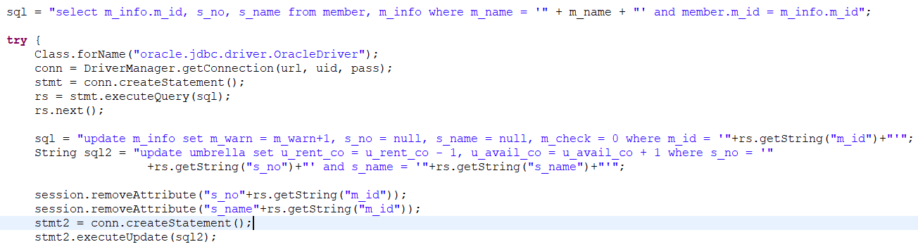
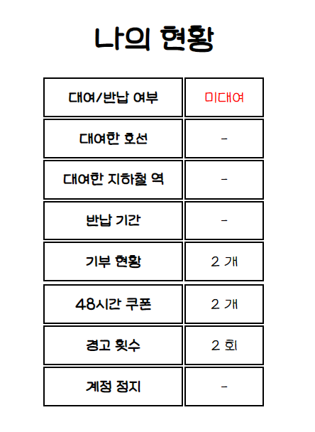
6. 주요 코드 소개 - 연체회원 처리
Notes:
다음은 연체회원을 처리하는 코드입니다. 반납기간 지난 회원이므로 경고 횟수를 증가시키고 우산을 반납 처리하는 코드입니다.
여기 보이시는 이 코드는 회원별로 호선과 지하철역 이름의 세션을 제거해주는 코드인데, 고유한 이름의 세션을 어떻게 부여할까 고민하는데, 꽤 많은 시간이 걸렸던 것 같습니다.

Slide 24
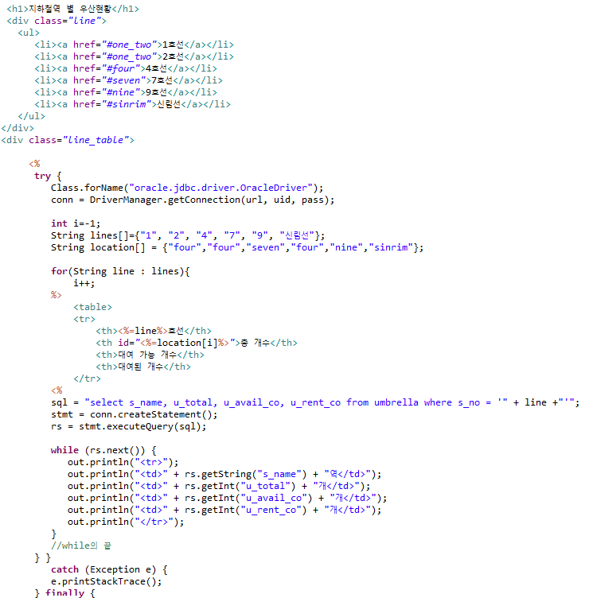
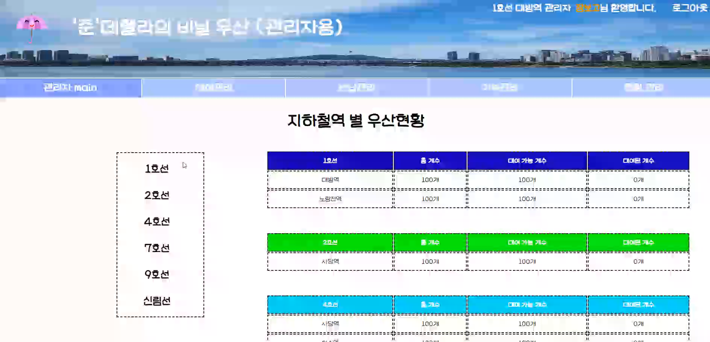
6. 주요 코드 소개 - 우산현황
Notes:
앵커 태그를 활용해서 호선을 클릭했을 때 원하는 위치로 이동하게 한 소스입니다.
호선이 페이지의 상단이 아니라 중앙에 보여지게 끔 해야 했기 때문에 적절한 위치를 찾는데 시간이 걸렸던 소스입니다.

Slide 25
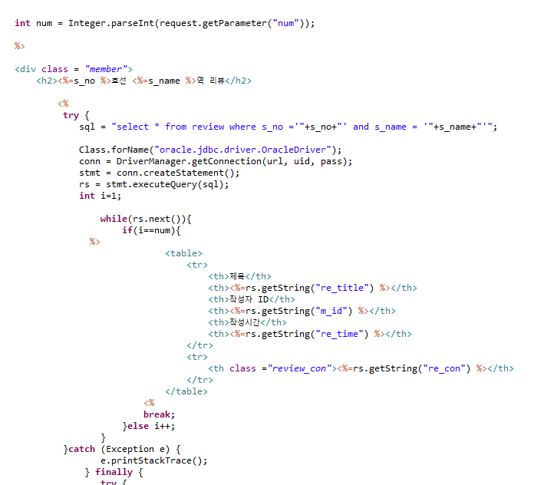
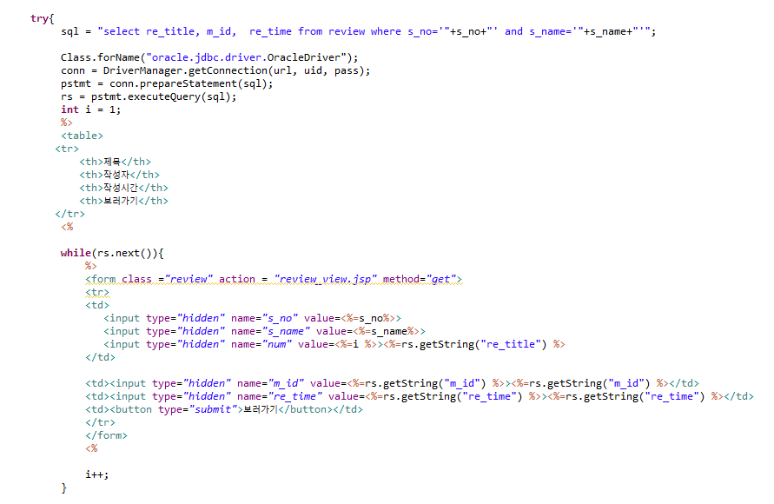
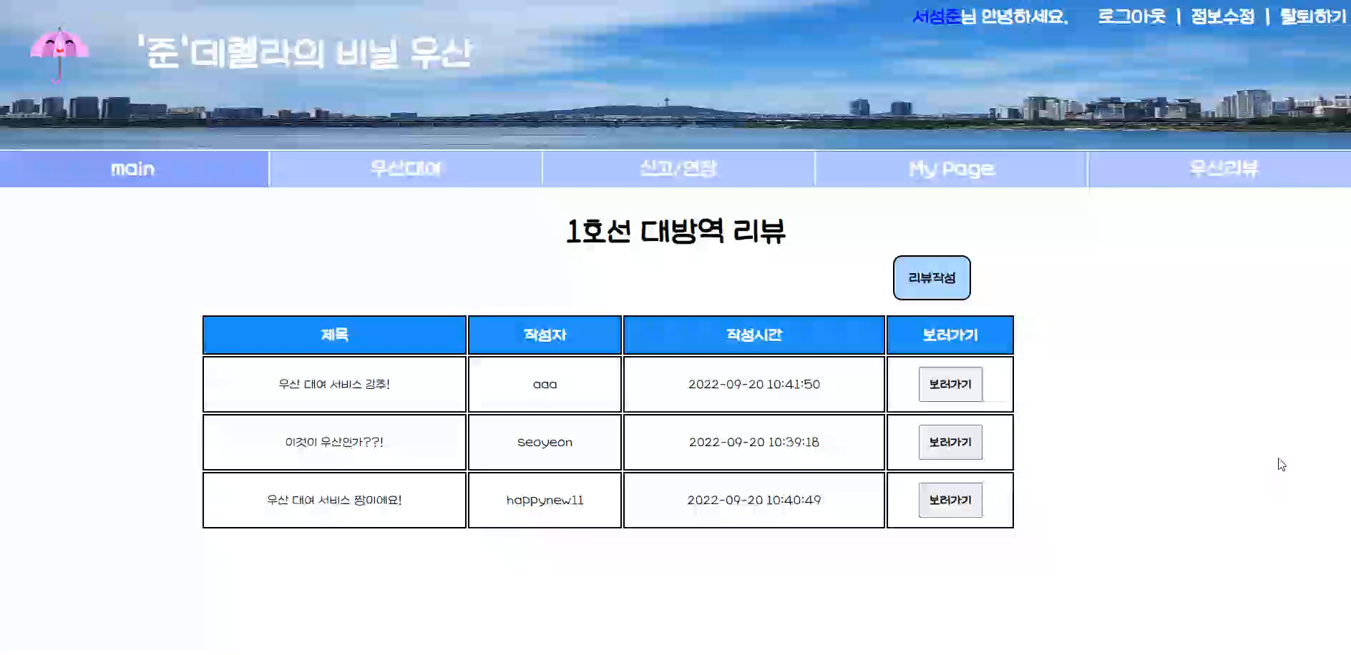
6. 주요 코드 소개 - 리뷰
Notes:
다음은 리뷰입니다. 사용자가 클릭한 리뷰만 볼 수 있게 끔 구현을 했습니다. 행의 번호 값을 저장하고 일치했을 때 출력하는 코드입니다.
문제를 해결하고 나서 보니까, DB 설계에서 리뷰 일련번호를 주었으면 쉽게 해결했을 문제였다는 것을 깨달았습니다. 또한 DB설계가 얼마나 중요한지를 몸소 느끼게 해줬던 코드입니다.

Slide 26
7. 최종 결과물

Slide 27
7. 최종 결과물

Slide 28
8. 기대 효과

Slide 29
8. 기대효과
서울 교통 공사(지하철) / 한국 철도 공사 (기차) / 서울시청
구청 / 동사무소 / 도서관 …
동작구 | 2022년 | 2023년 | 2024년 | 2025년 | 2026년
사용자 수 | 100명 | 500명 | 1,000명 | 2,000명 | 4,000명
예상 수익 | 480만원 | 2,400만원 | 4,800만원 | 9,600만원 | 1억 9200만원
Notes:
지하철뿐만 아니라 유동인구가 많은 이러한 곳들에도 얼마든지 우산대여 서비스를 적용할 수 있습니다.
동작구의 예상 수익을 보시면, 한달에 비오는 날이 4번 있다 가정하고 비오는 날 하루에 사용자가 100명으로 계산했습니다.
가장 저렴한 이용권만 구매한다는 가정하에, 나온 결과이기 때문에, 이 정도 금액보단 수익이 더 높을거라고 예상 됩니다.

Slide 30
마무리… 프로젝트 소감
서 성 준
곽 서 연
신 동 건
박 형 근
이번 프로젝트를 진행하면서 주제 선정과 팀원과의 역할분담이 얼마나 중요한지를 몸소 느꼈다.
서로의 코드를 이해하기 위해서는 주기적인 소통이 꼭 필요하다는 것도 알게 되었다. 처음 프로젝트라서 많은 기능을 구현하지는 못했지만, 앞으로 기술을 좀 더 배우게 된다면, 보다 훌륭한 프로젝트가 나올 것이라는 확신이 생겼다.
저에게는 정말 잊지 못할 프로젝트가 되었다.
뒤늦게 학원에 들어와 다른 사람들보다 많이 부족했다.
앞부분을 못 배워 팀 프로젝트를 한다고 했을 때 다른 팀원들에게 누가 될까봐 걱정을 많이 했다.
하지만 잘 이끌어주는 팀장을 만나 무사히 프로젝트를 끝낼 수 있었다.
프로젝트 능력이 부족했지만 직접 기능 구현, db 테이블 설계, css 등을 해보는 경험을 할 수 있었다.
지정된 프로젝트 기간이 있기에 시간에 쫓겨 늦게까지 코드를 짜고, 오류를 해결하며 피곤했지만 하나하나 만들어가는 것이 재미있고, 보람찼다.
덕분에 프로젝트가 어떻게 진행이 되는지, 기술적인 면에서 어떻게 돌아가는지 등 많은 것을 배울 수 있었다.
이번 첫 프로젝트는 막 새로 배운 기술로 진행해야 하기 때문에 시간이 매우 부족한 느낌이 들었다.
처음에 프론트 가벼운 뼈대를 만들어 보기도 했고 DB관련 공부도 해보았지만 프로젝트에 적용하기엔 부족 하였고 이번 프로젝트는 서비스 구연은 성준님과 서연님의 기여가 컸다.
하지만 이후 ppt 제작과 자료조사에 기여 하였고 시간이 부족할 것 같던 프로젝트는 훌륭한 역할 분담과 원활한 소통으로 생각보다 완성도 높은 프로젝트가 되어 좋은 경험이 되었다.
이번 프로젝트는 우산이라는 주제
로 남들에게 보여주지 못했던 것과 이색적인 아이디어를 생각하여 조별과 토론을 통해 선정했지만 시도를 해보니 난해 했었다.
처음에는 막상 웹페이지로 구현하고 동작까지 보여주는 걸로
쉽게 생각했지만 가장 큰 기반은 공공서비스로 스토리를 짜야 하는
지가 관건이었고, 발목을 잡히는 일이 매일매일 발생했다.
공공서비스 프로젝트는 방대한
아이디어와 자료조사를 통해 이것
저것 하다 보니 서로 의견이 엇갈리는 부분도 있었고,
주제에 대한 학습을 좀 더 보강이
아라도 했더라면, 쉽게 풀어 나갈 수 있었다.
앞으로도 이러한 시행이 된다면,
수도권 전 지역 확대 그리고, 대전,
대구, 광주, 부산 지하철 관학구역
에서도 이어 갈수 있었으면 좋은
성과가 이루어질 것이다.

Slide 31
지하철 우산 대여 공공 서비스
‘준’데렐라의 비닐 우산
감사합니다.

Slide 32
질의 응답

